Slide 1
Näkymiä Pohjois-Pohjanmaan tulevaisuuteen 27.2.2025
Mikko Väisänen

Slide 2
Skenaariotyön lähtökohdat Pohjois-Pohjanmaalla
Kattavaa skenaariotyötä ei aikaisemmin tehty
Ennakoinnissa koetettu kaikkea – iso kuva jäänyt käsittelemättä
Ihmiset ja organisaatiot arastelevat ajatella isosti – oma siilo riittää
Tarve nähtiin, mutta ei tiedetty kuinka edetä
Rosan yhteydenotto keväällä 2024:
Uudenmaan liitossa voitaisiin olla kiinnostuneita yhteistyöstä, jos haluttaisiin tehdä skenaarioita tai jotain muuta yhdessä. Vaikka skenaariot täytyykin sovittaa omaan maakuntaan, niin ainakin joku osuus siinäkin työssä voisi olla yhteistä. Suomi on pieni maa ja samat globaalit ja kansalliset haasteet ja muutosvoimat meitä kuitenkin koettelee.

Slide 3
Neljä skenaariota vuoteen 2050
Skenaario 1
Globaalin teknologiakehityksen ehdoilla
Maailma kokee nopean teknologisen kehityksen aikakauden, joka on myös merkittävin tekijä ilmastokysymysten ratkaisemisessa. Suuryritysten valta kasvaa ja yritysten sääntelyä kevennetään merkittävästi. Suomessa yleinen elintaso nousee ja yksilökeskeisyys lisääntyy voimakkaasti kilpailuhenkisessä yhteiskunnassa.
Skenaario 2
Euroopan renessanssi
EU kehittyy kohti liittovaltion kaltaista toimijaa Yhdysvaltain ja Kiinan kamppaillessa sisäpoliittisten ongelmien kanssa. Ilmastonmuutokset vaikutukset ovat vakavia. Suomen talous kasvaa ja se löytää paikkansa Euroopan arvoketjuissa. Hyvinvointi lisääntyy ja yhteiskunnan jännitteet vähenevät.
Skenaario 3
Näivettymisestä hyvinvointitalouteen
EU ajautuu pysähtyneisyyden tilaan ja Yhdysvallat ja Kiina porskuttavat valovuosia Euroopan edellä. Suomessa aletaan tavoitella talouskasvun ohella hyvinvointitaloutta. Tämä muuttaa yhteiskunta aiempaa sopuisammaksi ja polarisaatio vähenee. Väestön ikääntyminen, heikko huoltosuhde ja matala talouskasvu pysyvät kuitenkin merkittävinä haasteina.
Skenaario 4
Pakolaiset ja polarisaatio
Maailma kärsii voimakkaasta epävakaudesta ja EU:n toimintakyky heikkenee. Ilmastonmuutos tekee laajoista alueista asuinkelvottomia. Populistiset ja kansallismieliset liikkeet vahvistuvat talouskriisin ja pakolaisvirtojen takia. Suomen väestö kasvaa ja yhteiskunnan polarisaatio lisääntyy. Jännitteitä esiintyy väestöryhmien, koulutustasojen ja sukupuolten välillä.

Slide 4
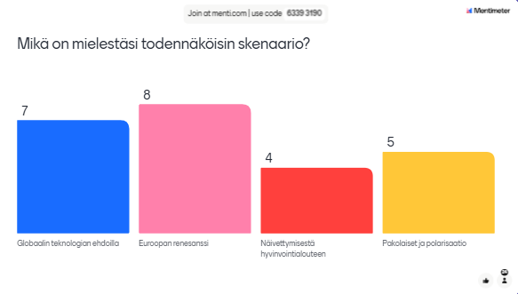

Slide 5
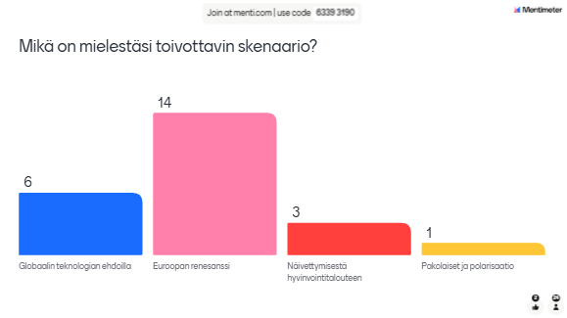

Slide 8
Skenaariot pohjana ohjelmatyölle sekä yhteistyölle
Skenaariotyön aikataulu on ollut todella osuva
Työn lähtökohta on positiivinen - kehitykseen voi vaikuttaa
Prosessi on sisältöäkin tärkeämpi – kritiikkiä hyvin vähän
Sujuva ja avoin yhteistyö ja ideointi Uudenmaan liiton ja Capfulin on ollut onnistumisen edellytys
Kuinka prosessia ja aineistoa hyödynnetään?
Sitran koordinoima Finnsight 2025 syyskuussa

Slide 9
Kiitos! mikko.vaisanen@pohjois-pohjanmaa.fi 0503366524

